Slide 1
Использование цифровых образовательных ресурсов на уроках иностранных языков и во внеурочной деятельности
МБОУ «Гимназия № 41» г.Кемерово

Slide 2
ЦОР разделяют на две группы:
информационные источники
информационные инструменты

Slide 3
Использование ЦОР позволяет:
улучшить эффективность и качество образования;
повысить мотивацию учащихся к обучению;
учитывать страноведческий аспект;
сделать уроки эмоциональными и запоминающимися;
реализовать индивидуальный подход;
изменить характер взаимодействия учителя и ученика;
повысить качество наглядности;
облегчить труд учителя.

Slide 4
С помощью ЦОР можно решать целый ряд задач:
предъявлять новый учебный материал;
повторять и закреплять пройденные лексические единицы;
проводить промежуточный и итоговый контроль усвоения знаний;
создать игровые учебные ситуации, максимально приближенные к реальным;
помогать учащимся основательно подготовиться к сдаче ЕГЭ;
приобрести навыки работы с компьютером.

Slide 5
Дистанционное обучение: полезные Интернет-ресурсы для изучения немекого языка
Тютюнченко Наталья Георгиевна
учитель немецкого языка
МБОУ «Гимназия №41»

Slide 6
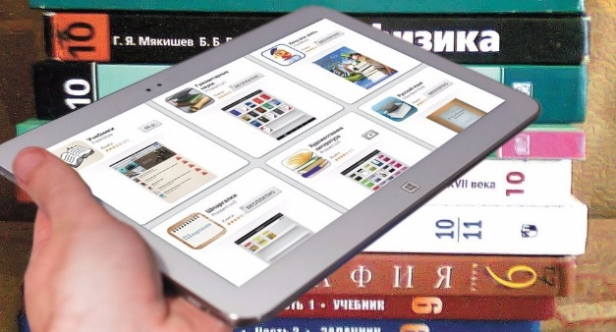
ИНТЕРНЕТ-РЕСУРСЫ
Приложения
YouTube каналы
Website
Электронные учебные пособия

Slide 7
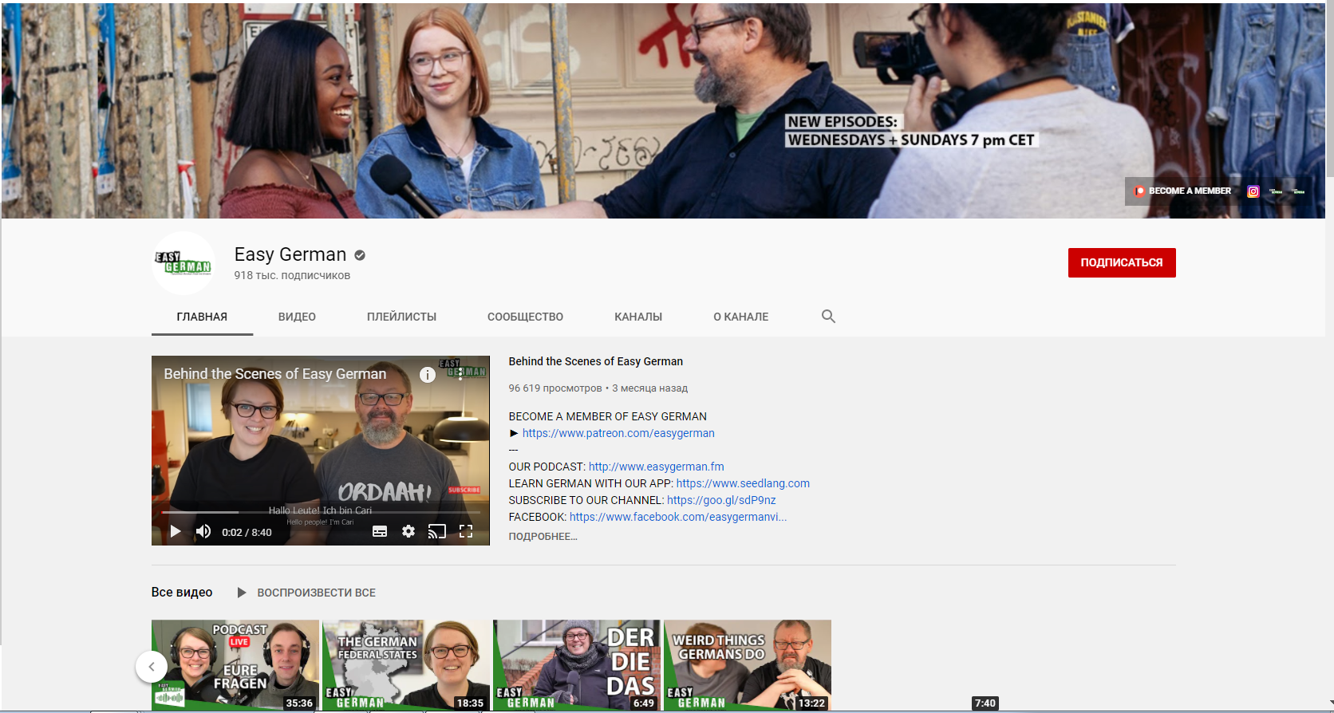
Easy German

Slide 8
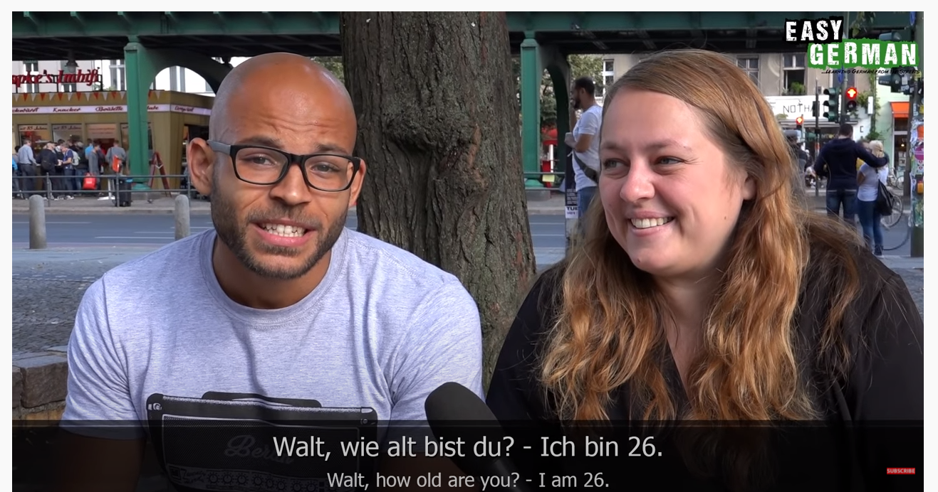
Easy German
Наличие субтитров

Slide 9
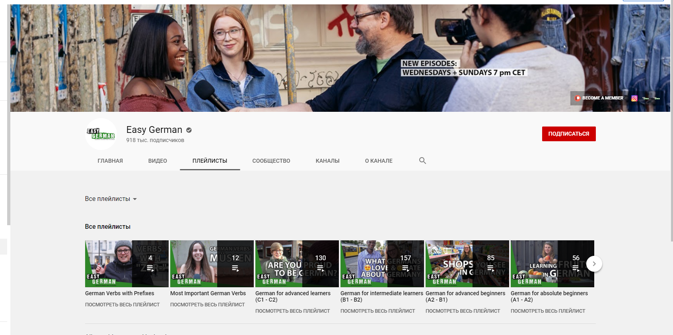
Easy German
Сортировка материала по уровням

Slide 10
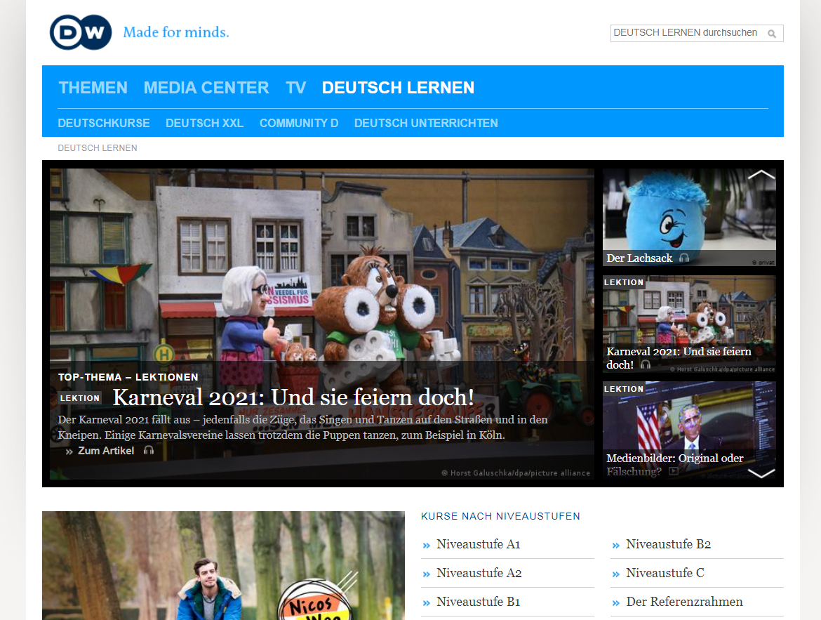
Deutsche Welle

Slide 11
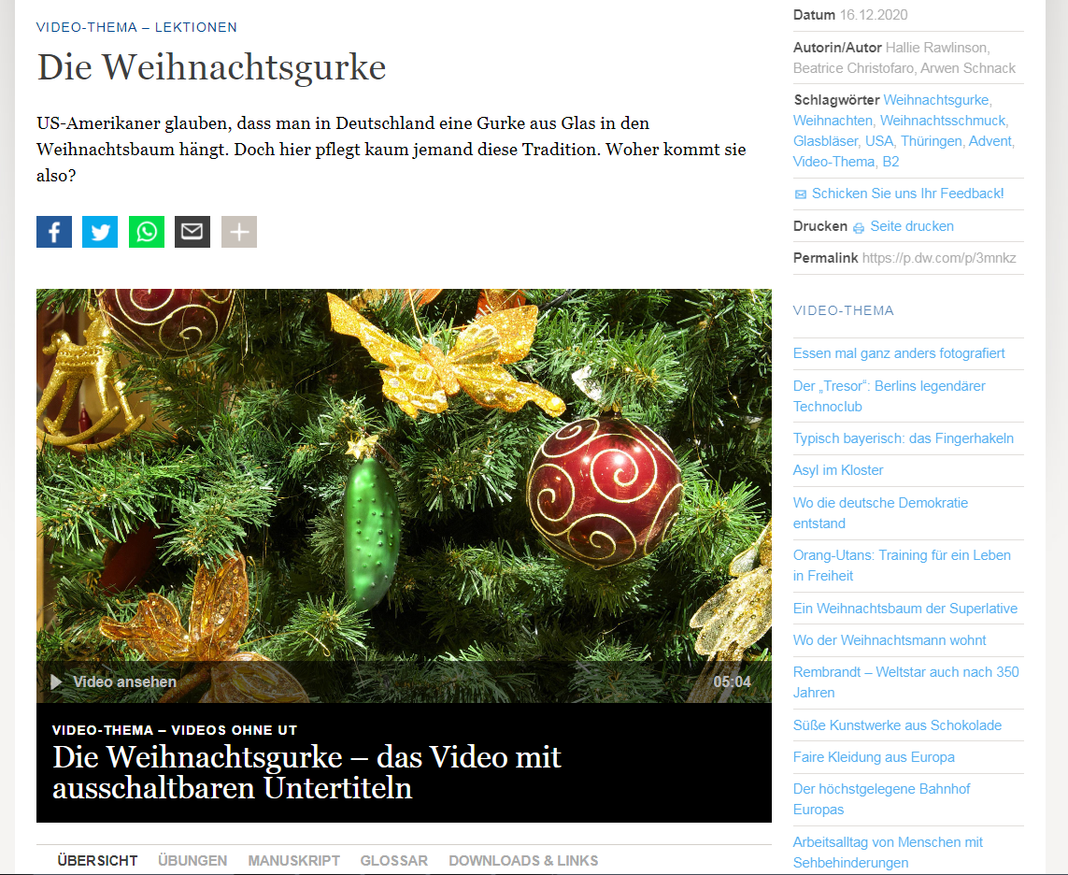
Deutsche Welle
VIDEO-THEMA-
LEKTIONEN
https://www.dw.com/de/deutsch-lernen/s-2055

Slide 12
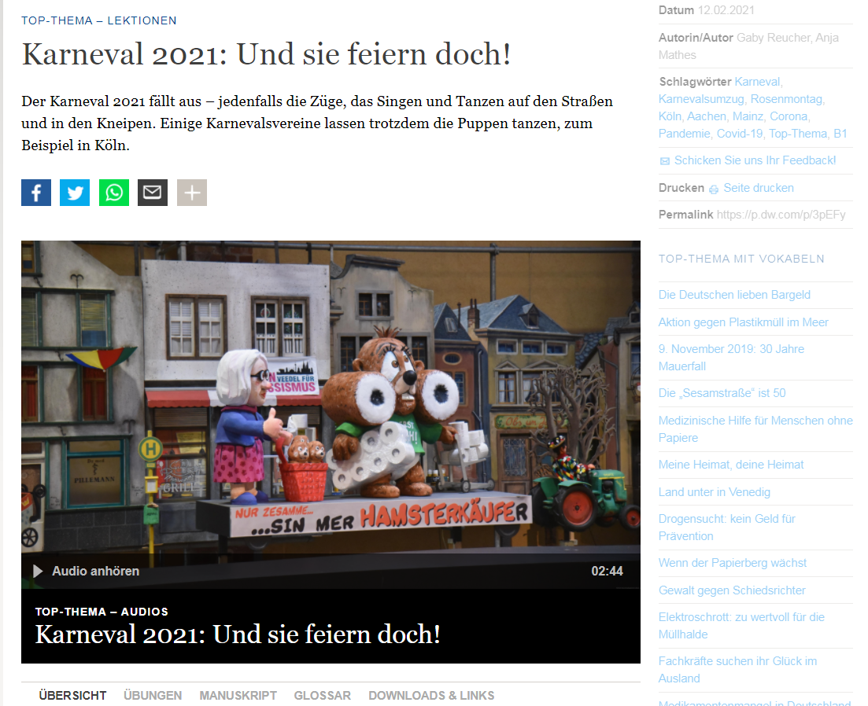
Deutsche Welle
TOP-THEMA-
LEKTIONEN

Slide 13
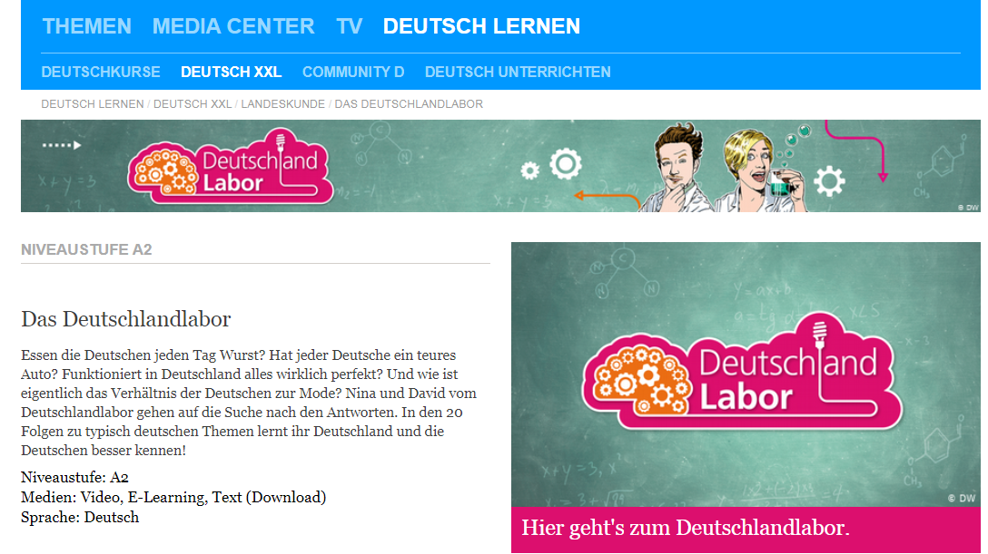
Deutsche Welle

Slide 14
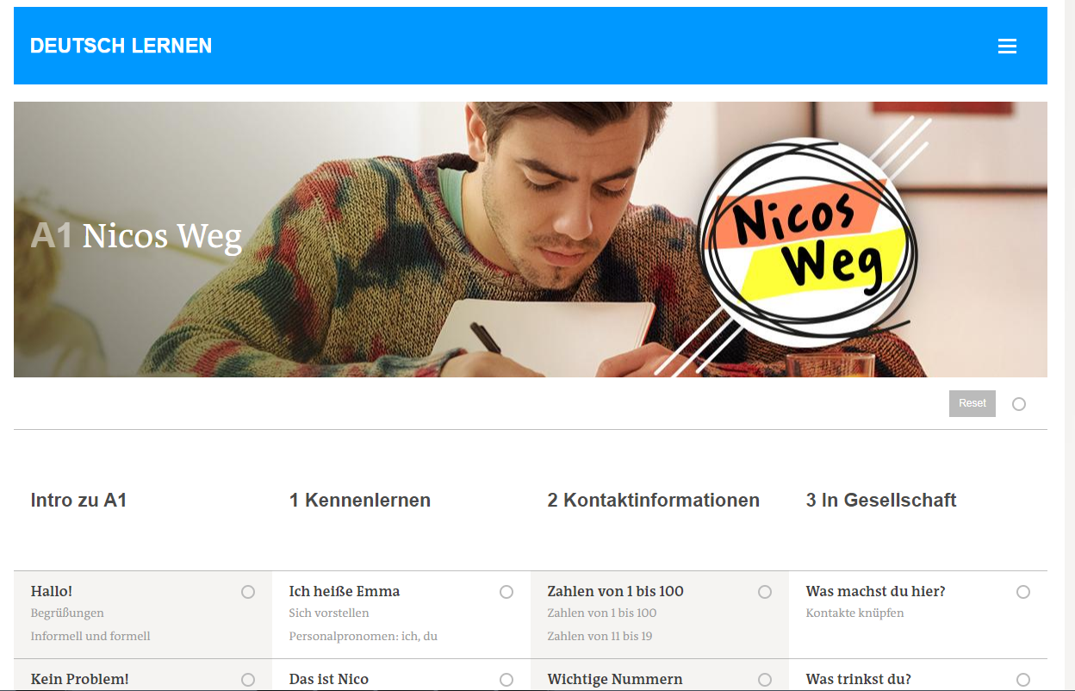
Deutsche Welle

Slide 15
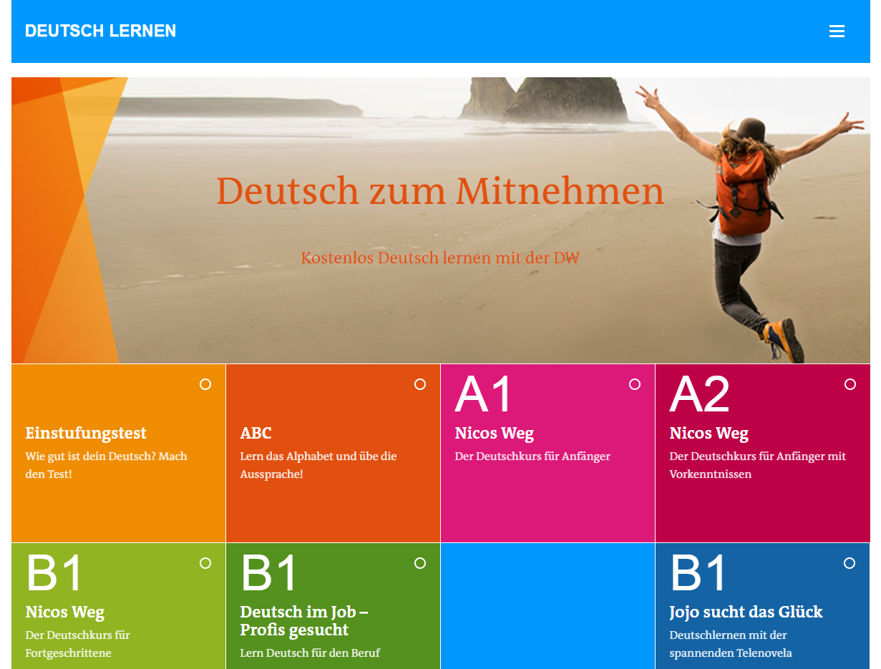
Deutsche Welle
https://learngerman.dw.com/de/overview

Slide 16
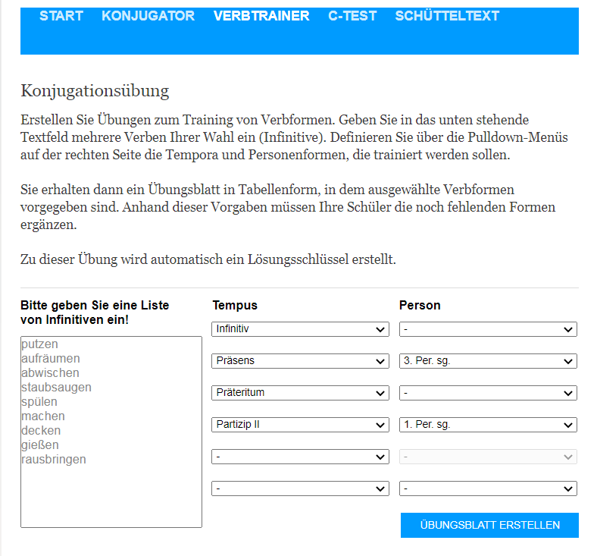
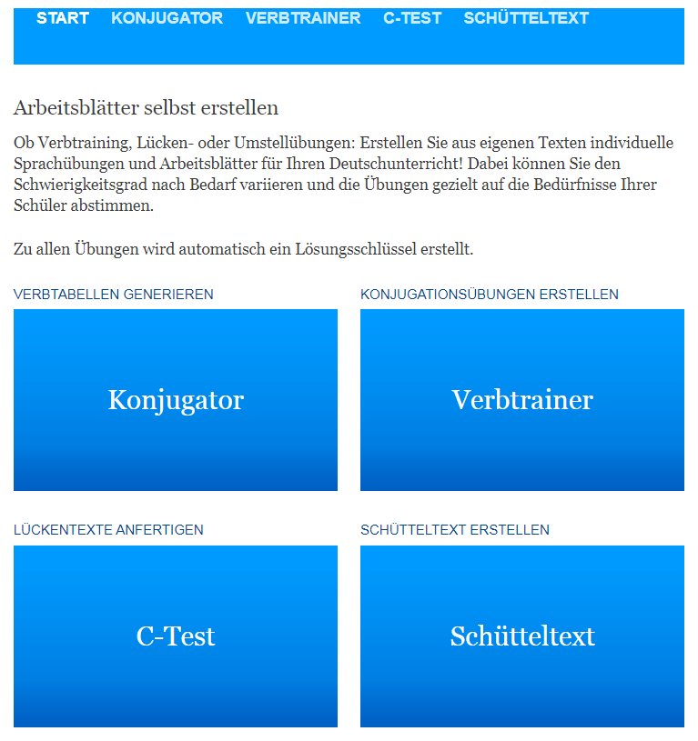
Didaktisierungstool

Slide 17
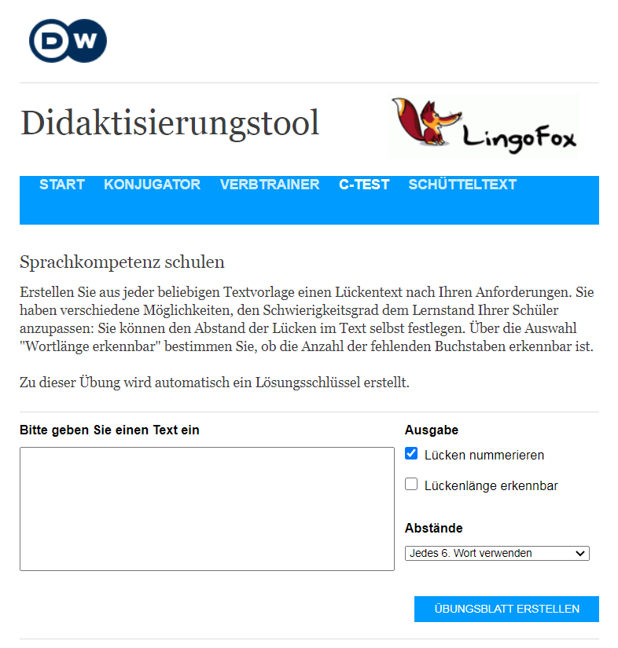
Didaktisierungstool

Slide 18
LearningApps.org
https://learningapps.org/createApp.php

Slide 19
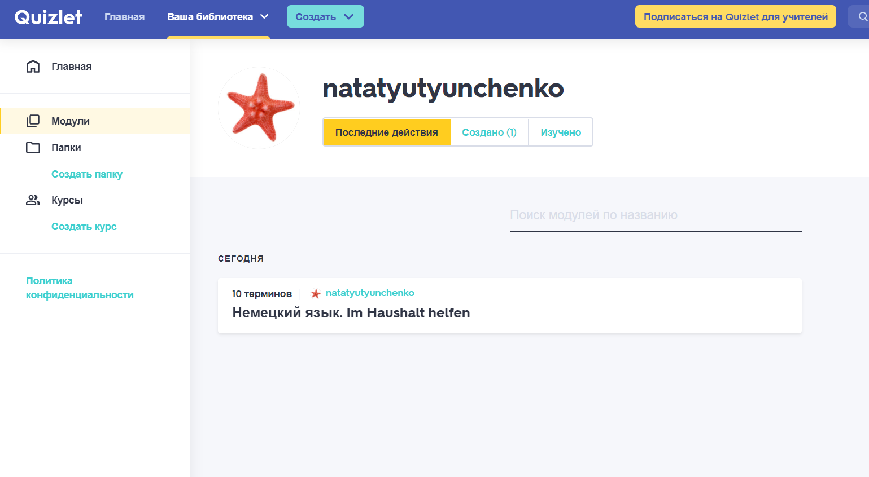
Quizlet

Slide 20
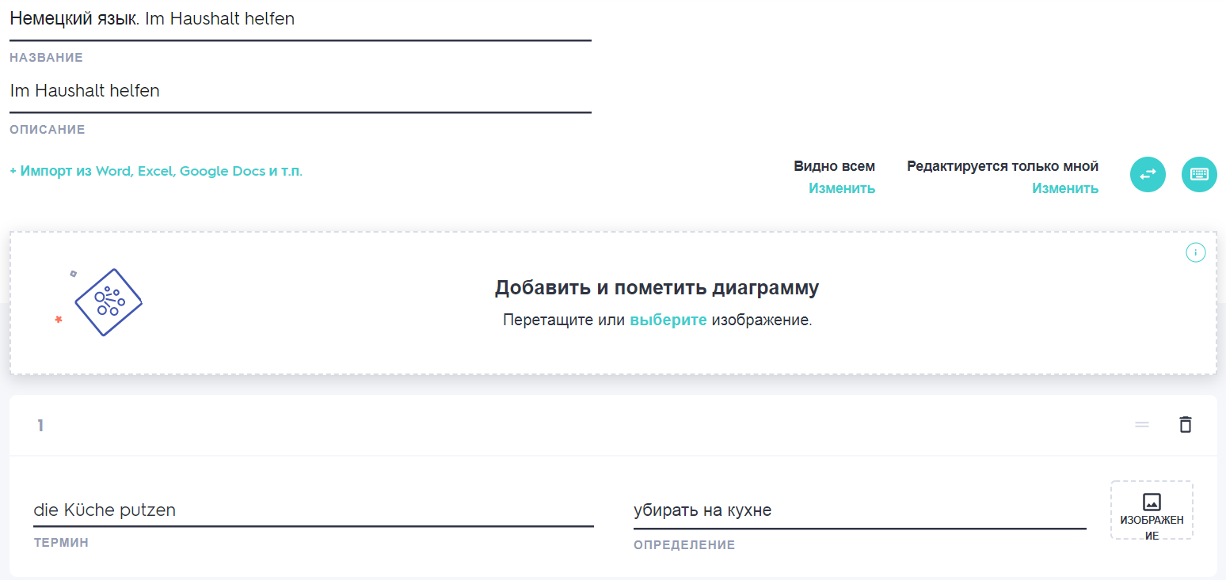
Quizlet

Slide 21
Quizlet
https://quizlet.com/_9fp87n?x=1jqt&i=3imr7x

Slide 22
Электронные образовательные ресурсы к урокам немецкого языка и внеурочной деятельности по предмету
https://www.easygerman.org — видеоблог для изучающих немецкий язык. Каждую неделю авторы канала выкладывают несколько обучающих видео, каждое — для определенного языкового уровня. Здесь вы найдете видео по грамматике, лексике, произношению, видео о немецкой культуре и языковых особенностях.
https://www.dw.com/de — Новости и аналитика со всего мира на немецком языке с возможностью перевода на 30 языков, включая, конечно, русский. Видео, аудиозаписи, актуальные темы сопровождаются интерактивными упражнениями.
https://www.goethe.de/de — Здесь вы узнаете много нового о Германии, немецком языке и культуре. Представлены упражнения на тренировку лексики, грамматики, Институт имеет отделения во многих крупных городах России и СНГ.
https://www.pasch-net.de – для учащихся с углубленным изучением немецкого языка.
https://www.spektrumdeutsch.com - Курс немецкого языка как первого иностранного. Для тех, кто не сдается! Новый курс предназначен для 2–11 классов общеобразовательных организаций, а также школ, гимназий, лицеев с углубленным изучением немецкого языка
de-online.ru — портал для изучающих немецкий язык: грамматика, тексты, топики, аудирования, упражнения и многое другое для успешного изучения немецкого языка.
studygerman.ru — Онлайн уроки немецкого языка для всех уровней Лексика, грамматика, репетиторы, статьи и топики, тесты, немецкий по Skype.
http://startdeutsch.ru — Этот ресурс содержит все необходимое для изучения немецкого от начального уровня до продвинутого. Если вас интересует переезд в Германию, то здесь вы найдёте много полезной информации по этому вопросу.
https://lingust.ru — Изучение немецкого языка с нуля! Решили выучить немецкий язык, но не знаете с чего начать? Специально для вас были подготовлены онлайн-уроки по изучению немецкого языка.
Deutsche-welt – еще один сайт, который порадует множеством разнообразных вариантов. Помимо онлайн-курсов, тут есть подборки статей и словари немецкого языка.
https://www.busuu.com/ru – версия этого сайта доступна также и в виде мобильного приложения. С помощью этой социальной сети можно пополнить свой словарный запас и общаться с носителями языка в видеочате.
https://learningapps.org - приложение создано для поддержки обучения и преподавания с помощью небольших общедоступных интерактивных упражнений. Данные упражнения создаются онлайн и в дальнейшем могут быть использованы в образовательном процессе. Для создания таких упражнений на сайте предлагается несколько шаблонов (упражнения на классификацию, тесты с множественным выбором и т. д.).

Slide 23
Электронные образовательные ресурсы к урокам английского языка и внеурочной деятельности по предмету:
http://www.britishcouncil.org/learnenglish - Learn English is a portal that links to all of our websites for teachers and learners of English.
http://lessons.study.ru - все для тех, кому нужен английский язык
http://www.autoenglish.org - огромное количество онлайн материалов с возможностью распечатать
http://www.epals.com/ - Сайт для поиска penpals
http://www.bbc.co.uk/schools/starship/english - разнообразные игры (jumbledwords и др.) со звуком
http://www.kindersite.org/Directory/DirectoryFrame.htm - все для детей (песни, игры, истории)
http://www.lclark.edu/~krauss/toppicks/toppicks.html- Educational Video Games offer a powerful way to learn basic skills.
http://englishtips.org/ - 138 статей для изучающих английский, ежедневно - новый мини-урок английского бесплатно, и наш новый раздел вопросов и ответов!
http://www.english-to-go.com - уроки специалистов агентства Рейтер для аудирования
Легко и весело сделан сайт Английский язык.ru
https://english-study-cafe.ru – для тех, кто учит и учится английскому языку. Песни
http://www.cln.org/themes/songs.html - Songs for Children Theme Page
http://www.falsefriends.ru/kids_songs.htm - Множество детских песенок на английском языке, некоторые - с музыкой
Self-StudyQuizzesfor ESL Students Большая коллекция тестов, контрольных опросов, викторин и т.д.
InteractiveTestsandQuizzesforLearnersofEnglish Интерактивные тесты для учеников всех уровней по лексике или грамматике.

